Slide 1

Formatação básica de trabalhos acadêmicos
FATEC PG
Prof. Sabrina

Slide 2
Formatação básica de trabalhos acadêmicos
Segundo as normas:
ABNT NBR 6022:2018 (formatação de artigos)
ABNT NBR 6028: 2021 (resumos)
ABNT NBR 6024:2012 (numeração das seções)
ABNT NBR 6023: 2018 (referências)
ABNT NBR 6027: 2012 (sumário)
ABNT NBR 10520: 2002 (citações)

Slide 3
ESCRITA
Usar linguagem correta e precisa;
Coerência na argumentação;
Clareza na exposição das ideias, objetividade, concisão e fidelidade às fontes citadas.
É importante expressar-se adequadamente um pensamento, ser claro naquilo que se desejar manifestar.

Slide 4
ESCRITA
Quanto à linguagem científica, é importante que sejam analisados os seguintes procedimentos no artigo científico:
a) impessoalidade: redigir o trabalho na 3ª pessoa do singular, usando a forma IMPESSOAL;
b) objetividade: não usar expressões como: “eu penso”, “eu acho”, “parece-me” que dão margem a interpretações sem valor científico;
c) estilo científico: a linguagem científica é informativa, de ordem racional, firmada em dados concretos do ponto de vista científico;
d) vocabulário técnico: utilizar com clareza e precisão; cada ramo da ciência possui uma terminologia técnica própria que deve ser observada;

Slide 5
ESCRITA
Quanto à linguagem científica, é importante que sejam analisados os seguintes procedimentos no artigo científico:
e) a correção gramatical e ortográfica: é indispensável revisar a escrita, checar se as palavras estão corretas, atentar aos “c”, “ç”, “s” “ss”, e outras;
f) a parágrafos curtos: relatar a pesquisa com frases curtas, evitando muitas orações longas. Toda vez que se dá um passo a mais no desenvolvimento do raciocínio, muda-se o parágrafo;
g) os recursos ilustrativos como gráficos, desenhos, figuras devem ser criteriosamente distribuídos no texto, tendo suas fontes citadas. E devem acrescentar ao entendimento. Se não serve para nada, não coloque.

Slide 6
ESCRITA
Para a redação ser bem concisa e clara, não se deve seguir o ritmo comum do nosso pensamento, que geralmente se baseia na associação livre de ideias e imagens.
Assim, ao explanar as ideias de modo coerente, se fazem necessários cortes e adições de palavras ou frases.
Atenção à concordância e regência nominal e verbal
Exemplos:
Regência errada: ““Eu obedeci o meu pai”;
Regência correta: “Eu obedeci ao meu pai.” (com preposição ‘a’).
Concordâncias erradas: “Poderá ainda acontecer mais incentivos como esses.” ;
“Encaminho anexo os documentos solicitados. ”
Concordância correta: “Poderão ainda acontecer mais incentivos como esses.”;
“Encaminho anexos os documentos solicitados. ”
Outros erros: “Segue os informativos sobre a reunião”;
“Impactos ambientais, como os já citados, pode provocar anomalias genéticas”

Slide 7
ESCRITA
Quando se usa siglas, na primeira vez, deve-se escrever por extenso o nome e entre parênteses a sigla. A partir da segunda vez, só a sigla.
Siglas: mencionada pela 1ª vez no texto, por extenso e entre parênteses a sigla; depois, a partir da 2ª vez apresentada no texto, só escrever a sigla;
Ex.: A Associação Brasileira de Normas Técnicas (ABNT) é responsável por...
Palavras estrangeiras (não fazem parte da língua portuguesa) aplica-se o itálico.
Ex. A tecnologia de registro em bloco, denominada blockchain, veio a tornar-se ferramenta valorosa para a contabilidade.

Slide 8
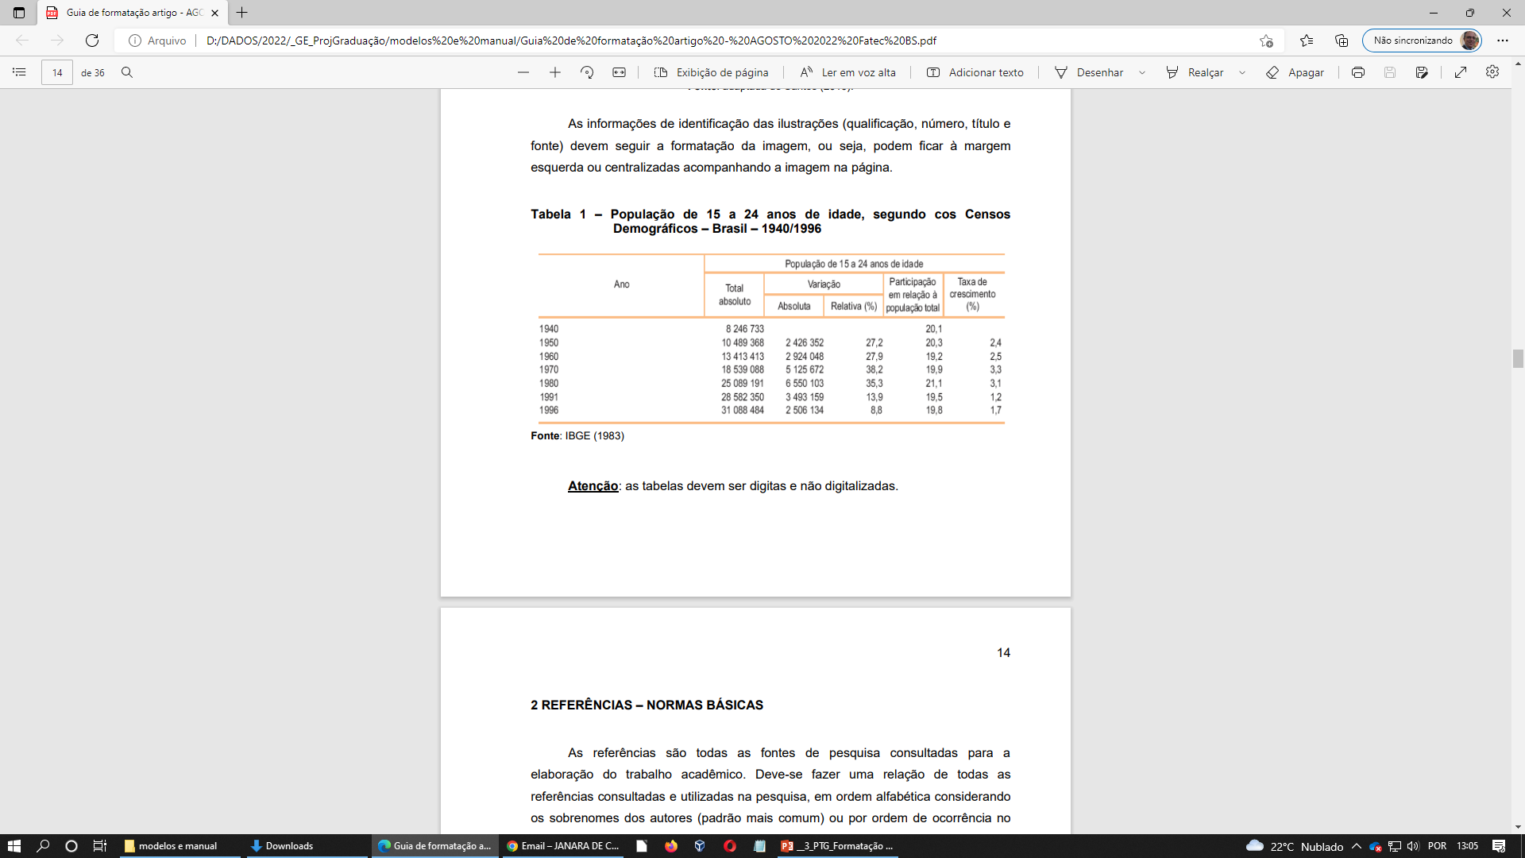
TABELAS
Citar a fonte com ano de publicação,
se a tabela foi elaborada pelo próprio autor do trabalho, colocar Fonte: Autoria própria,
ou,
Fonte: Os autores.
Toda TABELA ou QUADRO usado no trabalho DEVE ser comentado e anunciado
ao longo do texto. E, devem ser inseridas logo após seu anúncio.
Ex.: As taxas de vendas no período do Natal, mostraram-se mais altas, conforme
apresenta a Tabela 1.

Slide 9
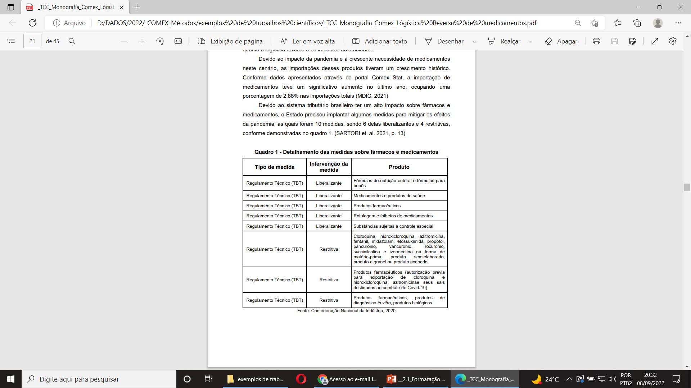
QUADROS
Citar a fonte com ano de publicação,
se a tabela foi elaborada pelo próprio autor do trabalho, colocar Fonte: Autoria própria,
ou,
Fonte: Os autores.
Toda TABELA ou QUADRO usado no trabalho DEVE ser comentado e anunciado
ao longo do texto. E, devem ser inseridas logo após seu anúncio.
Ex.: Os tipos de medidas, suas intervenções e produtos estão expressos no Quadro 1.

Slide 10
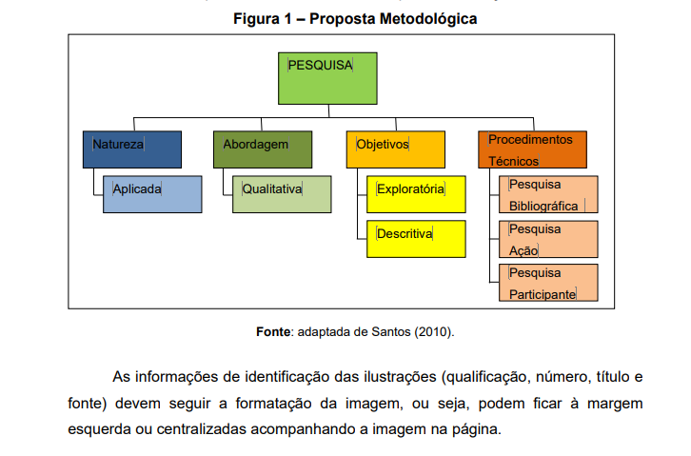
FIGURAS
Citar a fonte com ano de publicação,
se a tabela foi elaborada pelo próprio autor do trabalho, colocar Fonte: Autoria própria,
ou,
Fonte: Os autores.
Toda FIGURA usada no trabalho DEVE ser comentada e anunciada
ao longo do texto. E, devem ser inseridas logo após seu anúncio.
Ex.: A Figura 1 apresenta os tipos de pesquisas executadas ao longo do projeto.
Ou
Pesquisa aplicada e quantitativa foram alguns tipos de pesquisas executadas
ao longo do projeto (Figura 1).

Slide 11
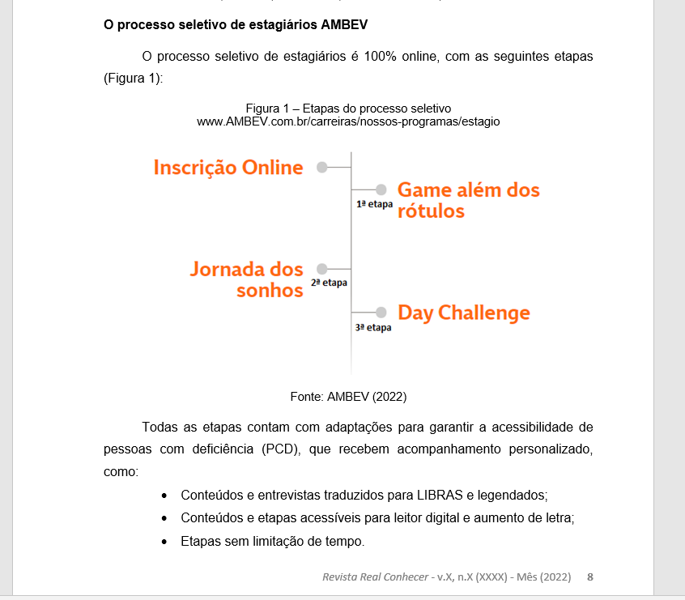
FIGURAS
Toda figura usada no trabalho DEVE ser comentada e anunciada ao longo do texto.

Slide 12
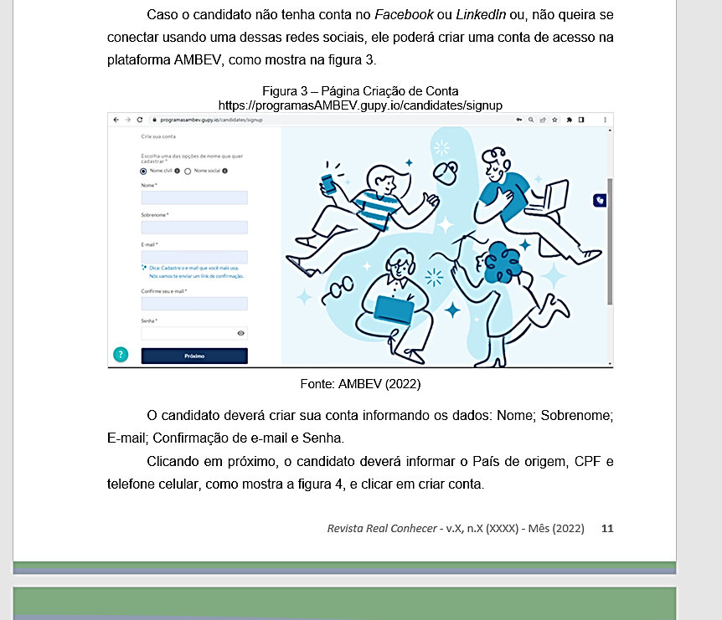
FIGURAS
Toda figura usada no trabalho DEVE ser comentada e anunciada ao longo do texto.

Slide 13
FORMATAÇÃO
Margens:
superior: 3,0 cm;
esquerda: 3,0 cm;
direita: 2,0 cm;
inferior: 2,0 cm.
*Se for artigo, deve-se observar a regra da REEVISTA para a formatação correta.
LETRAS (fontes): Times ou Arial, recomendação de tamanho 12
Espaçamento simples entre linhas para todo o texto (exceto CITAÇÕES DIRETAS LONGAS, nas quais a formatação é diferente), ou 1,5 se for monografias.
Para monografias, a contagem das páginas deve começar a partir da folha de rosto, porém os números devem começar a aparecer na introdução. Os números das páginas devem ficar no canto superior direito da folha, a 2 centímetros da borda, com tamanho da fontede 10.

Slide 14
IMPORTANTE
Nos casos de artigos científicos, enviados para eventos científicos ou periódicos acadêmicos (revistas), apesar das regras da ABNT, deve-se sempre obedecer ao modelo proposto pelo grupo editorial da revista ou comissão organizadora do evento mesmo que se verifique alguma orientação diferente das normas oficiais.
*
Revistas acadêmicas-científicas ou eventos científicos podem disponibilizar um MODELO (template), ou seja, um ‘esqueleto’ do artigo.
Então, você deve usá-lo para escrever seu conteúdo diretamente em cima deste esqueleto, pois o mesmo já se encontra praticamente todo formatado.
**
Algumas Instituições de Ensino também utilizam manuais próprios de formatação de trabalhos acadêmicos.
Procure conhecer tais manuais antes de iniciar a formatação do seu trabalho.

Slide 15
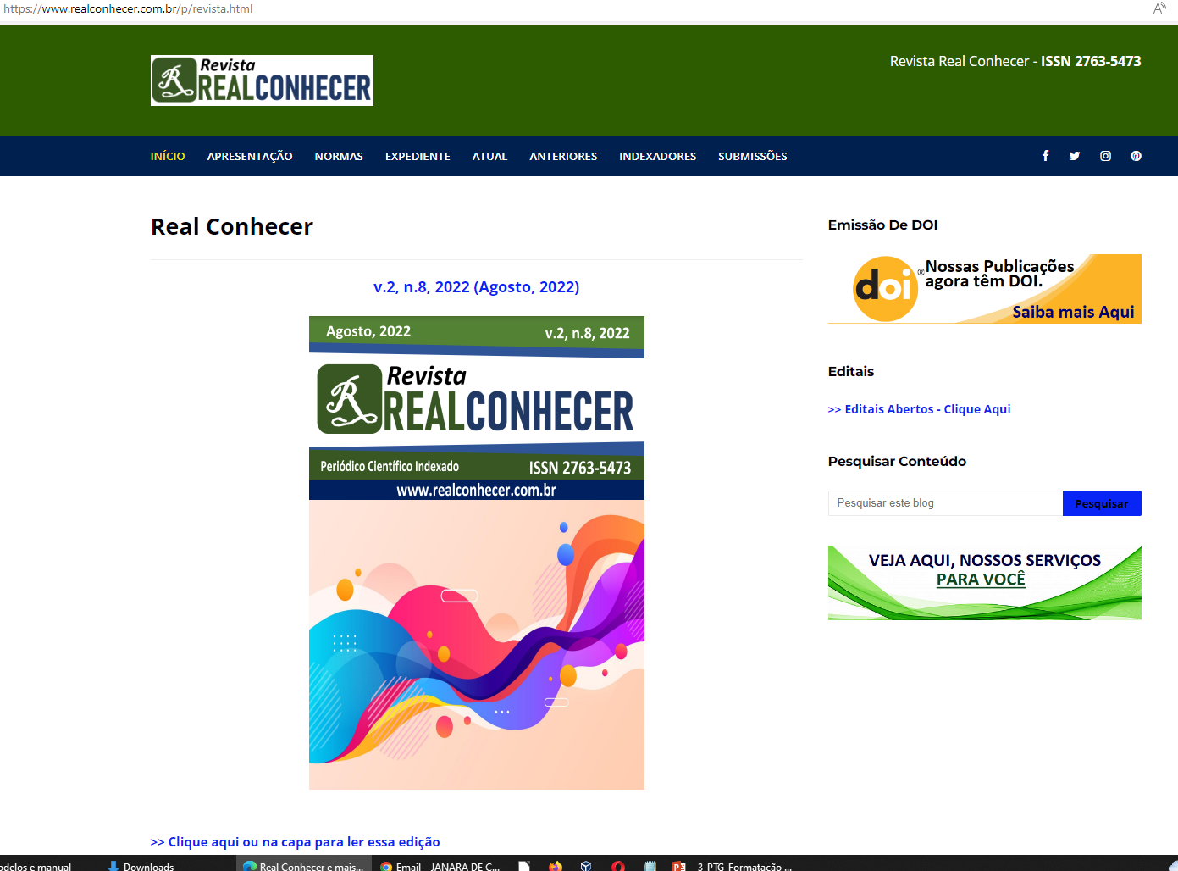
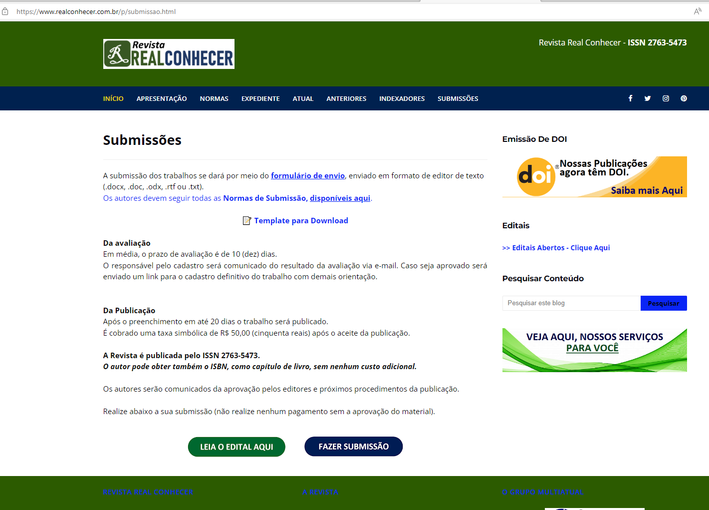
Revista científica
REAL CONHECER
(Exemplo de template)

